Slide 1
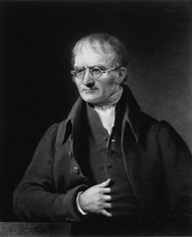
dalton
DALTON JOHN
engletaire
(1766-1844)
La plus petite particule est l'atome

